Slide 1
Rapport de mission
Avril 2022

Slide 2
Sommaire
Que fait Sweep ?
Pourquoi choisir d’être une Société à Mission
Les sociétés à missions
Notre mission
Notre comité de mission
Membres
Fonctionnement
Mot du président
Nos indicateurs de suivi de l'exécution de notre mission
Présentation de nos 4 KPIs
KPMG, notre Organisme Tiers Indépendant - OTI
Nos objectifs pour 2023

Slide 3
Partie 1
Que fait Sweep
PROBLEM 2
Reducing emissions won’t be enough
Most scenarios that stay below 2°C of temperature increase involve substantial net negative emissions by 2100, on average around 2 gigatons of CO2 per year.

Slide 4
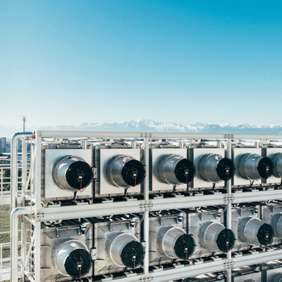
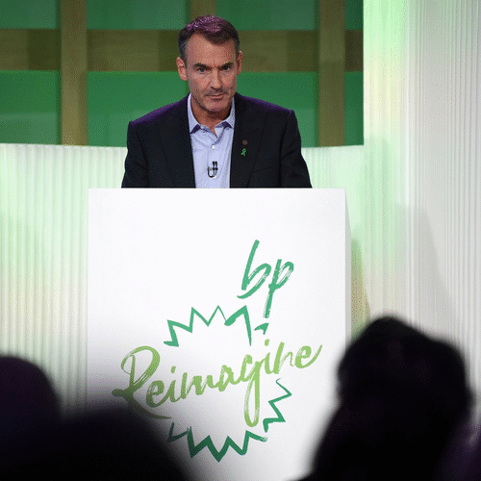
QUE FAIT SWEEP ?
Notre planète brûle
Pourtant des solutions existent
Et les entreprises veulent agir

Slide 5
QUE FAIT SWEEP ?
Une nouvelle approche de la gestion du carbone
Sweep fait du pilotage de la réduction carbone une pratique quotidienne et stratégique.
Statique
🕹
Actionnable
Peu fiable
🔬
Transparent et détaillé
Consommateur de temps
⚙️
Rapide et automatisé
Centralisé
🙋‍♀️
Distribué et responsabilisant
En silos
👫
Connecté avec la chaîne de valeur

Slide 6
QUE FAIT SWEEP ?
L'outil tout-en-un de gestion du carbone
Sweep est l'outil permettant aux entreprises de réduire leurs émissions de carbone, avec l'ensemble de leur chaîne de valeur.
🌳 Organiser
Cartographier votre entreprise et vos fournisseurs
Tâches, validations et suivi du progrès
Organisations et sous-comptes complexes
Connection avec la chaîne de valeur
📏 Mesurer
Automatiser et gérer toutes vos données carbone
Collecte
automatisée
Facteurs d’émissions best-in-class ou sur-mesure
Questionnaires personnalisés
👇 Réduire
Objectifs, initiatives et suivi des progrès
Importation cibles SBT
Scénarisation
Plan de réduction
Suivi automatisé de l'impact
🌱 Contribuer
Créer des portefeuilles de projets carbone personnalisés et ciblés
Portefeuilles personnalisés
Marge transparente
Engagement des employés
Veille marché
📢 Reporter
Des rapports de qualité pour les investisseurs et un contenu attrayant
Tableaux de bord personnalisés et partageables
Rapports conformes aux normes internes.
Auditable

Slide 7
QUE FAIT SWEEP ?
Sweep est fait pour les entreprises
Sweep est au service des entreprises, et nous le faisons en toute sécurité, conformité et respect de la gouvernance.
🔒 Certification SOC2
👫 Rôles et permissions
✅ Flux d'approbation
🤝 Échange data sécurisé
🔗 Sous-comptes
📝 Audits facilités
⚙️ APIs & integrations
🤝 Accord de service (SLA)
💼 Organisation du succès

Slide 8
Partie 2
Être société à mission
PROBLEM 2
Reducing emissions won’t be enough
Most scenarios that stay below 2°C of temperature increase involve substantial net negative emissions by 2100, on average around 2 gigatons of CO2 per year.

Slide 9
Notre mission
Statuts et motivation
Article 2.2 des statuts Sweep
“La Société a pour raison d’être de faciliter et d’accélérer, au travers de sa plateforme électronique, le développement de projets de réduction, de captage et/ou de stockage du CO2 émis dans l’atmosphère. La Société a pour mission et comme objectif social et environnemental, de contribuer à limiter de manière pérenne les effets actuels et futurs du dérèglement climatique au niveau mondial.”

Slide 10
Notre mission
Statuts et motivation
Quelle motivation initiale ?
Créer une gouvernance extérieure innovante capable de challenger et de stimuler nos actions environnementales et sociétales.
Les quatre fondateurs ont fait de Sweep une société à mission dès sa naissance. Notre engagement figure dans les statuts rédigés en date du 4 juin 2020 lors de l’immatriculation de Sweep SAS.
Nous avons la capacité de développer une entreprise profitable, à fort potentiel et globale. Pour être certains d’accomplir notre mission fondamentale tout en nous développant, la mise en place de gardes-fous nous paraît essentielle.

Slide 11
Notre mission
Rôle du comité
Selon l’article L.210-10 du code de commerce, le comité de mission :
Est distinct des organes sociaux de la société
Doit comporter au moins un salarié
Est chargé exclusivement du suivi de l’exécution de la mission.
Il évalue l’efficacité des actions passées par rapport aux objectifs sociaux et environnementaux.
Un Organisme Tiers Indépendant (OTI) assure un double contrôle.
Présente annuellement un rapport joint au rapport de gestion à l'assemblée chargée de l'approbation des comptes de la société
Procède à toute vérification qu'il juge opportune et se fait communiquer tout document nécessaire au suivi de l'exécution de la mission.

Slide 12
Notre mission
L’engagement de Sweep
Sweep s’engage à prendre en considération toute remarque du comité de mission. Le point de vue extérieur et indépendant des membres du comité étant essentiel pour notre positionnement éthique et stratégique.
Sweep s’engage à animer le comité de mission via l'organisation régulière de réunions. En amont de ces réunions, Sweep communiquera les éléments pertinents aux membres.
En dehors des réunions du comité, Sweep fournira régulièrement ou sur demande des informations sur l’actualité de l’entreprise et proposera des temps d’échanges individuels afin d’aborder plus en profondeur des sujets que les membres voudraient traiter.
Sweep facilitera les échanges entre le comité de mission et le conseil d’administration afin qu’ils évaluent ensemble la performance de l'entreprise au prisme de sa mission.

Slide 13
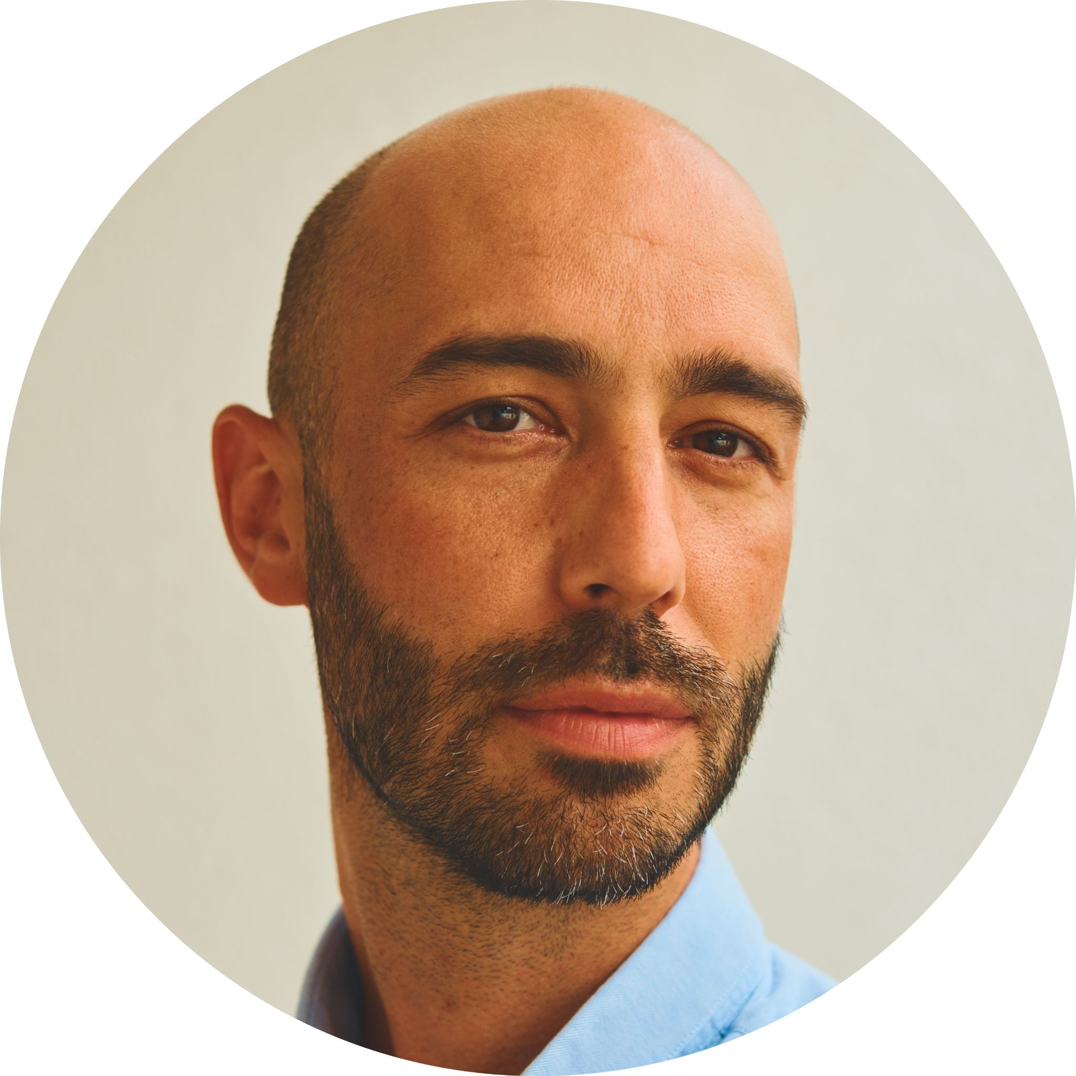
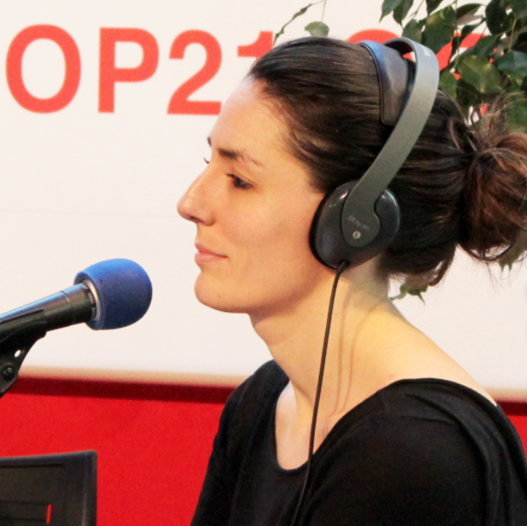
Notre comité
Membres du comité de mission de Sweep
Elisabeth Laville - Utopies
Experte RSE
Ana Busto - Ex-Engie
Executive committee
Renaud Bettin - Sweep Head of Climate Action
Nicolas Reboud - Shine
#ClimateAct & Président du comité
Vanessa Laubin - Projections CC
Experte climat

Slide 14
Notre comité
Réunions et échanges avec le comité de mission
✏️
🙌
1 - La première réunion du comité de mission, a eu lieu en visio en juillet 2021. Elle avait pour but de signer le procès verbal de décision de création du comité de mission.
2 - La réunion de lancement du comité de mission a eu lieu le 13 décembre 2021 en visio. Son but principal était de soumettre les indicateurs de performance aux membres du comité pour qu’ils les challengent et valident. Cela avait également comme intérêt de permettre aux membres de se rencontrer, de se présenter et de découvrir les améliorations de la plateforme à travers une démonstration.
🎉
🔎
4 - Enfin, la réunion entre le comité de mission et l’OTI aura lieu en avril 2021. C'est Renaud Bettin qui représentera le positionnement du comité de mission auprès de l’OTI après validation du rapport de mission par le comité de mission.
3 - Cette réunion de lancement a été suivie de plusieurs échanges pour préciser les indicateurs, les améliorer et se prononcer sur la capacité d'exécution des objectifs de la mission par SWEEP. Ces échanges ont continué par emails datés et signés, par chacun des membres.
Notes:
KPMG :
Il s'agirait de préciser également la manière dont le présent rapport a été validé par le comité de mission -- en réunion ou à distance par chacun des membres ?
Pour rappel le comité de mission doit se prononcer dans ce rapport sur l'exécution, à son avis, des objectifs de sa mission par SWEEP. Cela peut prendre plusieurs formats : verbatims des membres, signatures à la fin, lettre d'appréciation…
Next comité : prevoir signature et lettre d’appreciation la prochaine fois.

Slide 15
Notre comité
Mot du président
Dans le cadre de nos métiers respectifs, nos engagements concernant notre responsabilité sociétale et environnementale sont convergents. C’est pourquoi, lorsque Sweep nous a demandé de faire partie de son comité de mission, nous l’avons accepté. Nous partageons cette exigence de transparence des actions et engagements de l’entreprise.
Sweep a fait le choix d’inscrire sa mission dans ses statuts dès sa création, une manière de se protéger des changements de cap malgré sa forte croissance. Nous valorisons également cela dans nos discussions au sein du comité.
Nous avons également conscience que la démarche peut-être ambitieuse, tout en restant humble au regard de l’ampleur de l’urgence climatique. Le comité de mission saura challenger les objectifs de l’équipe Sweep pour qu’elle s’assure d’être toujours en phase avec sa raison d’être. A date, nous avons confiance en la capacité de Sweep à respecter ses objectifs de mission.
L’exemple de sa participation au Climate Act en fait partie.
Les objectifs de 2023 seront observés de près par le comité de mission.
Nicolas Reboud - Avril 2022
Cofondateur et CEO de Shine, #ClimateAct & Président du comité
Notes:
KPMG : En lien avec le commentaire en page précédente, le mot du président peut inclure une mention sur l'appréciation globale du comité du respect par SWEEP de ses objectifs de mission, en date de ce premier rapport.

Slide 16
Partie 3
Suivi de l’exécution
de notre mission :
Présentation de nos objectifs opérationnels
Notes:
Suggestion pour l'ensemble du document, pour plus de clarté, d'utiliser les termes suivants :
- "objectifs opérationnels" plutôt qu'indicateur ou KPI (qui désignent plutôt les chiffres dans les autres exemples de rapports de mission)
- "indicateurs" pour les chiffres venant illustrer l'exécution de ses objectifs (aujourd'hui uniquement disponibles pour le bilan carbone des activités)

Slide 17
Feuille de route
En 2022, nous analysons l’utilisation du produit Sweep par les utilisateurs.
Cette phase d’observation et d’adaptation permet d’optimiser des fonctionnalités d’engagement de nos clients dans leur action climat.
En permettant de mesurer, réduire et compenser leurs émissions de GES plus fréquemment, Sweep peut suivre son impact à chacune de ces étapes, et en particulier la réduction à la source.
Fin 2022, nous confirmerons que ces indicateurs de suivi d’impact envisagés aujourd’hui sont les plus pertinents et servent notre mission, ou nous en proposerons de mieux adaptés.
En 2023, nous pourrons nous appliquer des objectifs chiffrés de % d’évolution cible de ces indicateurs dans le temps.

Slide 18
One pager: KPI
Résumé de nos objectifs opérationnels et indicateurs de suivi
Objectif 1 : Étendre la mesure aux scopes 3 de nos clients
Suivre la progression du niveau de complétude du bilan carbone de nos clients
Suivre le pourcentage des clients ayant activé la fonctionnalité Connect et les catégories Scope 3 du GHG protocol
Suivre le pourcentage d’activation de Connect par les partenaires une fois invités (calcul de leur propre scope 3)
Objectif 2 : Créer et mettre en oeuvre un plan de réduction des émissions de nos utilisateurs
Suivre le pourcentage de clients ayant activé une ou plusieurs Initiatives de réduction et son évolution dans le temps
Suivre la fréquence d'actualisation des données opérationnelles d’activité sous jacentes, gage de sincérité dans la mise en application des actions de réductions
Objectif 3 : Favoriser le soutien aux projets carbone du monde entier
Mesurer l’influence de la politique interne de l’entreprise côté contribution par le suivi de la progression du volume d'unités carbone acquises dans le temps - en valeur absolue (teqCO2 et €) et par employé
Objectif 4 : Assurer en interne la pérennité et l’équilibre de nos engagement environnementaux et sociaux
Réalisation de notre bilan carbone annuellement, de la manière la plus complète possible
Contribuer à hauteur de 100% de nos émissions calculées en soutenant des projets via notre propre marketplace
Aligner nos pratiques sociales et environnementales en mesurant régulièrement notre score B-Corp (>80 points) tout en assurant notre croissance
Notes:
KPMG :
Page à mettre à jour sur la base des derniers échanges :
- les échéances visées pour la réalisation des chacun des actions ci-dessous (en lien avec la slide "Objectifs 2023")
- quelques autres modifications à la marge, par exemple engagement à réaliser le bilan carbone de manière annuelle et non trimestrielle
Cf. tableau Excel joint au mail d'envoi où Sybille avait commencé à proposer des échéances sur la base de ses échanges avec les contributeurs internes (colonne F), il est essentiel que les échéances soient clairement posées sur chaque action.

Slide 19
Objectif 1
Étendre la mesure aux scopes 3 de nos clients
Contexte
Nous nous appuyons sur la fonctionnalité Connect de Sweep.
Connect permet de préciser le Scope 3 de nos clients utilisateurs en l’enrichissant des données d’émissions de leurs propres partenaires, fournisseurs ou clients. Connect les invite sur la plateforme Sweep où ils pourront eux mêmes facilement mesurer leurs émissions et les partager selon des règles établies par les parties prenantes (% de détention de CA réalisé entre partenaires, Application méthode “émissions financées”, etc).
L’entreprise cliente crée ainsi un dialogue et un échange de données carbone qu’elle va consolider pour rendre compte de sa responsabilité la plus juste en termes d’émissions.
Le + Sweep 🌍 : plus la baseline est précise et juste, meilleures seront les projections de réductions à l’échelle du monde.
Nos indicateurs - Pour faciliter la réalisation du bilan carbone des clients, SWEEP propose de
Suivre le niveau de complétude en se basant sur le référentiel du GHG Protocol et sur le nombre de données utilisées
Suivre le pourcentage des clients ayant activé la fonctionnalité Connect et les catégories Scope 3 du GHG protocol
Suivre la pourcentage d’activation de Connect par les partenaires une fois invités (calcul de leur propre scope 3)
Où nous en sommes aujourd'hui
Nous proposons un accompagnement dans le "Climate journey" de nos clients comprenant la mesure de leur première empreinte carbone et la suite des actions qui en découlent. Le déploiement de Connect se fait progressivement et certains clients utilisent déjà cette fonctionnalité.
Nous prévoyons d'automatiser le suivi de ces indicateurs lorsque le nombre de clients sera suffisant (nous visons pour cela une base de 200 clients), nous pouvons considérer cet objectif pour mi-2023 (avec points bi-annuels pour valider en cours de route l'avancée avec le comité de mission et potentiels réajustements)

Slide 20
Objectif 2
Créer et mettre en oeuvre un plan de réduction des émissions de nos utilisateurs
Contexte
Une fois la mesure des émissions configurée dans Sweep par nos clients (Indicateur 1), il s’agit d’actualiser la remontée d’informations et de monitorer les actions de réductions permettant d’être sur la trajectoire 1.5° ou 2° décidée par l’entreprise à court, moyen et long terme.
Nos fonctionnalités Initiatives permettent d’orchestrer à l’échelle d’une grande entreprise et de toutes ses filiales les actions de réductions dans le temps et de consolider ces efforts de réductions à un seul et même endroit, afin de les comparer et de les améliorer continuellement.
Le + Sweep 🌍 : décliner et piloter son plan de réduction sur ses unités opérationnelles ou toute sa chaîne de valeur devient possible.
Nos indicateurs
Suivre le pourcentage de clients ayant activé une ou plusieurs Initiatives de réduction et son évolution dans le temps
Suivre la fréquence d'actualisation des données opérationnelles d’activité, gage de sincérité dans la mise en application des actions de réductions - une Initiative non actualisée régulièrement pouvant signifier que l'action initialement proposée n'est sans doute pas suivie.
Où nous en sommes aujourd'hui
Le parcours client dans SWEEP implique de d'abord renseigner son bilan carbone pour pouvoir piloter les initiatives de réduction. La fonctionnalité Initiatives a été mise en place courant 2021. La fonctionnalité est améliorée en continu depuis son lancement. Nous avons mis en place les trackeurs anonymisés de référence qui nous serviront à étudier l'évolution de l’usage dans le temps avec premiers éléments partageables dès 2022.
Nous prévoyons d'automatiser cet objectif lorsque le nombre de clients sera suffisant (nous visons pour cela une base de 200 clients), nous pouvons considérer cet objectif pour mi-2023 (avec points bi-annuels pour valider en cours de route l'avancée avec le comité de mission et potentiels réajustements).

Slide 21
Objectif 3
Favoriser le soutien aux projets carbone du monde entier
Contexte
Dans le cadre de sa démarche crédible vers un alignement à la neutralité carbone mondiale, l’entreprise utilisatrice de Sweep peut choisir de contribuer en achetant des unités carbone, certifiées ou non, auprès d’organisations ayant listé leur projet sur la marketplace Sweep.
Ces projets sont sélectionnés par nos experts sur des critères strictes communiqués de manière transparente à nos clients.
Le + Sweep 🌍 : permettre au digital de multiplier les canaux de vente (et les revenus !) des projets certifiés et donner de la visibilité aux projets non-certifiés pour financer une possible certification plus traditionnelle.
Nos indicateurs
Mesurer l’influence de la politique interne de l’entreprise côté contribution (étape faisant intégralement partie de son Climate Journey et de l’approche Net Zero) par le suivi de la progression du volume d'unités carbone acquises dans le temps.
Où nous en sommes aujourd'hui
Nous avons vendu plusieurs premiers projets de contribution en 2021 pour un montant proche de 2m€. Nous avons donc désormais les chiffres de référence qui nous serviront à étudier l'évolution d’une année sur l’autre.
En 2023, tous nos clients doivent être conscients que cette possibilité existe dans Sweep grâce à l'accompagnement jusqu'à cette étape dans leur “Climate Journey”, suite de fonctionnalités prévues dans le produit et prévues pour release à fin 2022.
Notes:
KPMG :
Contrairement aux objectifs ayant trait à la plateforme SWEEP, les activités "côté contribution" ne sont que brièvement introduite dans l'introduction du rapport. Il pourrait être intéressant de donner un peu plus d'informations sur les enjeux et la valeur ajoutée de cet objectif, pour la bonne compréhension du lecteur.
A la suite de l'audit, nous comprenons que les unités de calcul de l'indicateur restent à déterminer en fonction de ce qui sera le plus pertinent (par employé ou autre). En l'absence de certitude, il serait préférable de ne pas s'avancer sur les futures unités qui seront employées.

Slide 22
Objectif 4
Assurer en interne la pérennité et l’équilibre de nos engagement environnementaux et sociaux
Contexte Eat your own dog food 🐕 : nous devons nous appliquer à nous-mêmes le climate journey que nous proposons à nos clients
Où nous en sommes aujourd'hui
Premier bilan carbone effectué pour l’année 2021 (28 tCO2e/an) avec publication le cadre du Climate Act. Nous avons ici un objectif de maintenance, celui de continuer sur notre lancée avec notre empreinte carbone consultable en quasi temps réel sur Sweep et sa publication publique tous les ans.
Nous avons choisi deux projets pour le bilan 2021 de Sweep : 15 tonnes chez Microsol Pérou et 15 tonnes de label bas carbone en France sur un projet dans le Sud. Soit 30t pour compenser les 27,52t déclarés. Nous devons finaliser cet achat en 2022.
Obtention du statut “Certified B Corp” le 3 décembre 2021 avec un score de 84,1 points. Nous devons préparer la société au futur audit BCorp (2024), malgré notre forte croissance, pour assurer le renouvellement de notre label (>80 points).
Le + Sweep 🌍 Donner l’exemple !
Nos indicateurs
Actualiser notre propre empreinte carbone une fois par an, de la manière la plus complète possible
Contribuer à hauteur de 100% de nos émissions calculées en soutenant des projets via notre propre marketplace
Aligner nos pratiques sociales et environnementales en mesurant régulièrement notre score B-Corp (>80 points) tout en assurant notre croissance
Publication disponible publiquement : https://passerelle.sustainsoft.eu/climate-act

Slide 23
OTI
Notre OTI
En tant qu’Entreprise à Mission, l’entreprise doit faire l’objet d’une vérification par un Organisme Tiers Indépendant, comme précisé dans l’article L.210-10 du Code de commerce.
Nous avons choisi KPMG.
Depuis 2020, KPMG possède plusieurs références en matière d’accompagnement et vérification des sociétés à mission et de vérification des Déclaration de Performances Extra-Financières.
À savoir : L’OTI est désigné parmi les organismes accrédités à cet effet par le Cofrac (Comité Français d’Accréditation), selon la norme ISO 17029. Il est désigné pour une durée initiale de 6 exercices maximum, renouvelable dans la limite de 12 exercices. La première vérification a lieu dans les 18 mois suivant la publication de la déclaration de la qualité de société à mission.

Slide 24
Partie 4
Nos objectifs
pour 2023

Slide 25
OTI
En 2023
Nous pourrons nous appliquer des objectifs de % d’évolution cible de ces indicateurs dans le temps.
1. Étendre la mesure aux scopes 3 de nos clients
2. Créer et mettre en œuvre un plan de réduction des émissions de nos utilisateurs
Nous souhaitons d’ici là avoir créé un tableau de bord interne affichant la situation consolidée et anonymisée de l’ensemble de nos clients dans leur mise en place de plan de réduction de leurs émissions.
Nous estimons qu’une base significative de 200 clients est requise pour démarrer.
En deça d’un certain ratio d’activation des plans de réduction, Sweep pourra déclencher des campagnes particulières pour les inciter à s’engager sur une trajectoire de réduction. Nous allons apprendre des seuils de 2022 pour établir les seuils minimum déclencheurs d’actions d’investissements de la part de Sweep en 2023. 3. Favoriser le soutien aux projets carbone du monde entier Que l'ensemble de nos clients soient conscients que cette possibilité existe dans Sweep. Avec entre autre l'accompagnement jusqu'à cette étape dans leur climate journey. Couvrir une géographie toujours plus grande de projets carbone dans le monde
4. Actualiser notre propre empreinte carbone une fois par an et contribuer à hauteur de nos émissions en soutenant des projets via notre propre marketplace
Nous avons déjà accompli cet objectif, il n’y pas d'échéance ici. Il s’agit d’un objectif de maintenance : continuer sur notre lancée avec notre empreinte carbone consultable en quasi temps réel sur Sweep avec une publication rendue publique annuellement.

Slide 26
sweep.net

